Slide 1


Responsabilidade Civil do Estado:
Tema: O processo judicial da reparação
de danos de RCE: a relevância dos
aspectos processuais. Dilação probatória,
denunciação da lide, prescrição e outros
aspectos face ao NCPC
PROF. DR. GUSTAVO JUSTINO DE OLIVEIRA
Faculdade de Direito da Universidade de São Paulo (USP)
São Paulo (SP), primeiro semestre de 2018.

Slide 2
Sumário de aula
Juízo competente
Legitimidade passiva
Denunciação da lide
Prescrição
Dilação probatória
Reexame necessário (recurso de ofício)
Pontos de reflexão

Slide 3

Foro
1. Juízo competente
“A Fazenda do Estado não tem foro privilegiado,
Privilegiado
aplicando-se-lhe as regras sobre competência previstas
no CPC; apenas tem direito a foro privativo nas
X Foro
Privativo
comarcas, que, pela Lei de Organização Judiciária,
contem com vara especializada” (CAHALI, p. 137).
JUSTIÇA FEDERAL
JUSTIÇA ESTADUAL
Art. 109, I,
CF: “Aos
juízes federais compete Competência residual: “É certo
que a
residual,
processar e julgar: as causas em que a União, competência da Justiça Estadual é
entidade autárquica ou empresa pública federal cabendo-lhe o julgamento das
questões não
forem interessadas na condição de autoras, rés, sujeitas à competência da Justiça Federal,
assistentes ou oponentes, exceto as de falência, as Eleitoral e do Trabalho.” (STJ. CC n. 104001. Rel.
de acidentes de trabalho e as sujeitas à Justiça Min.
Celso Limongi. Julg. em 16.09.2009. Dje.
Eleitoral e à Justiça do Trabalho”.
23.09.2009).

Slide 4

1. Juízo competente
JF: União, Empresas Públicas Federais, Fundações Federais e Autarquias Federais. | JE: Estados, Municípios, Sociedade de Economia Mista, Autarquias Estaduais ou Municipais, Fundações Estaduais ou Municipais e demais pessoas jurídicas de direito privado prestadoras de serviço público.
Súmula 150 STJ: Compete à Justiça Federal decidir sobre a existência de interesse jurídico que justifique a presença, no processo, da União, suas autarquias, ou empresas públicas. | Súmula 42 STJ: Compete à Justiça comum estadual processar e julgar as causas cíveis em que é parte sociedade de economia mista e os crimes praticados em seu detrimento. _{Súmula 183 do STJ} Compete ao Juiz Estadual, nas comarcas que não sejam sede de Vara da Justiça Federal, processar e julgar ação civil pública, ainda que a União figura no processo.

Slide 5



2. Legitimidade passiva
Observação: A legitimidade passiva pressupõe, via de regra, a personalidade
jurídica
da entidade
demandada.
Art. 17 (NCPC) Para postular em juízo é necessário ter interesse e legitimidade.
Art. 337 (NCPC) Incumbe ao réu, antes de discutir o mérito, alegar: XI - ausência de legitimidade ou de interesse processual;
Art. 485 (NCPC) O juiz não resolverá o mérito quando: VI - verificar ausência de legitimidade ou de interesse
processual.
Quando o dano é causado:
a) por um particular sem
vinculação b) pelo interventor em entidade pertencente
estatutária, mas de mera preposição
do a uma esfera administrativa diversa daquela
órgão público; ou pelo empreiteiro privado de integrada pelo Poder que o nomeou:
obra ou serviço público:
→ O interventor, uma vez investido na função,
→ Tratando-se de funcionário público pertencente ao assume a condição de agente do órgão para o qual foi
quadro civil do Estado, ainda que exercendo funções designado,
desvinculando-se do órgão delegante
de médico em posto municipal, a responsabilidade (CAHALI,
p. 147), transferido para
este último a
comissivos ou
civil por ato por ele praticado, no exercício da função, responsabilidade
civil por seus atos
é do Estado (CAHALI, p. 145).
omissivos.
→ Tratando-se de serviço ou obra conveniada entre entidades pertencentes a esferas jurídicas diferentes, entende-se que a responsabilidade civil pelos danos causados ao particular na execução dos mesmos deve ser atribuída à entidade delegante. (CAHALI, p. 145).

Slide 6

3. Denunciação da lide
Art. 125. É admissível a denunciação da lide, promovida por qualquer das partes: (...)
II - àquele que estiver obrigado, por lei ou pelo contrato, a indenizar, em ação regressiva, o prejuízo de quem for vencido no processo.
O Estado poderá, logo que acionado pelo terceiro lesado, denunciar à lide o
agente público, criando demanda paralela a ser julgada em sentença única?
ARGUMENTOS CONTRÁRIOS ARGUMENTOS FAVORÁVEIS
A denunciação não é obrigatória, sendo faculdade do Juiz acatá-la ou não. Sem prejuízo, o Estado pode futuramente ajuizar ação de regresso contra (STJ, Resp 136.614-SP, Rel. Min. Castro Meira, DJe 09.08/2004);
Celeridade da ação principal;
Ausência da função de garantia da denunciação
É possível denunciar à lide o agente causador
do dano caso esteja expressa como fundamento da causa de pedir do autor a
conduta culposa, isto é, o elemento subjetivo
da ação ou omissão lesiva do agente público (DI PIETRO, p. 727).
Economia Processual (a sentença da ação principal vale como título executivo contra o
Intromissão indevida de um fundamento novo na demanda principal;
denunciado, de modo que a execução se fará nos mesmos autos, sem a necessidade de ajuizamento de ação de regresso).

Slide 7

3. Denunciação da lide
ARGUMENTOS CONTRÁRIOS
Respeito à dupla garantia;
Subversão da natureza jurídica da
ARGUMENTOS FAVORÁVEIS
“Assegurado constitucionalmente o direito de regresso à entidade demandada, é faculdade desta pedir a denunciação da lide ao servidor
responsabilidade objetiva do Estado, obrigando
absorção da teoria subjetiva na demanda
principal;
Instauração de uma lide paralela entre o Estado e o servidor público.
faltoso (...).” (CAHALI, p. 157).
A denunciação à lide do servidor público nos casos de indenização fundada na responsabilidade objetiva do Estado não deve ser considerada como obrigatória, pois impõe ao autor manifesto prejuízo à celeridade na prestação jurisdicional. Haveria em um mesmo processo, além da discussão sobre a responsabilidade objetiva referente à lide originária, a necessidade da verificação da responsabilidade subjetiva entre o ente público e o agente causador do dano, a qual é desnecessária e irrelevante para o eventual ressarcimento do particular. Ademais, o direito de regresso do ente público em relação ao servidor, nos casos de dolo ou culpa, é assegurado no art. 37, §6º, da Constituição Federal, o qual permanece inalterado ainda que inadmitida a denunciação da lide (STJ, REsp 1.089.955, Rel. Min. Denise Arruda, J. em 13.09.09, DJe 24.11.09).
Em virtude do direito de regresso existente entre o Estado e o funcionário de seus quadros, é admissível a denunciação da lide, com arrimo no art. 70, III, do CPC, para que o servidor causador do dano integre a relação processual na condição de litisdenunciado. 3. Recurso especial conhecido e provido. Decisão unânime (STJ, REsp 156289, Rel. Min. Demócrito Reinaldo, j. em 15.02.1999, DJe 29.04.1999).

Slide 8


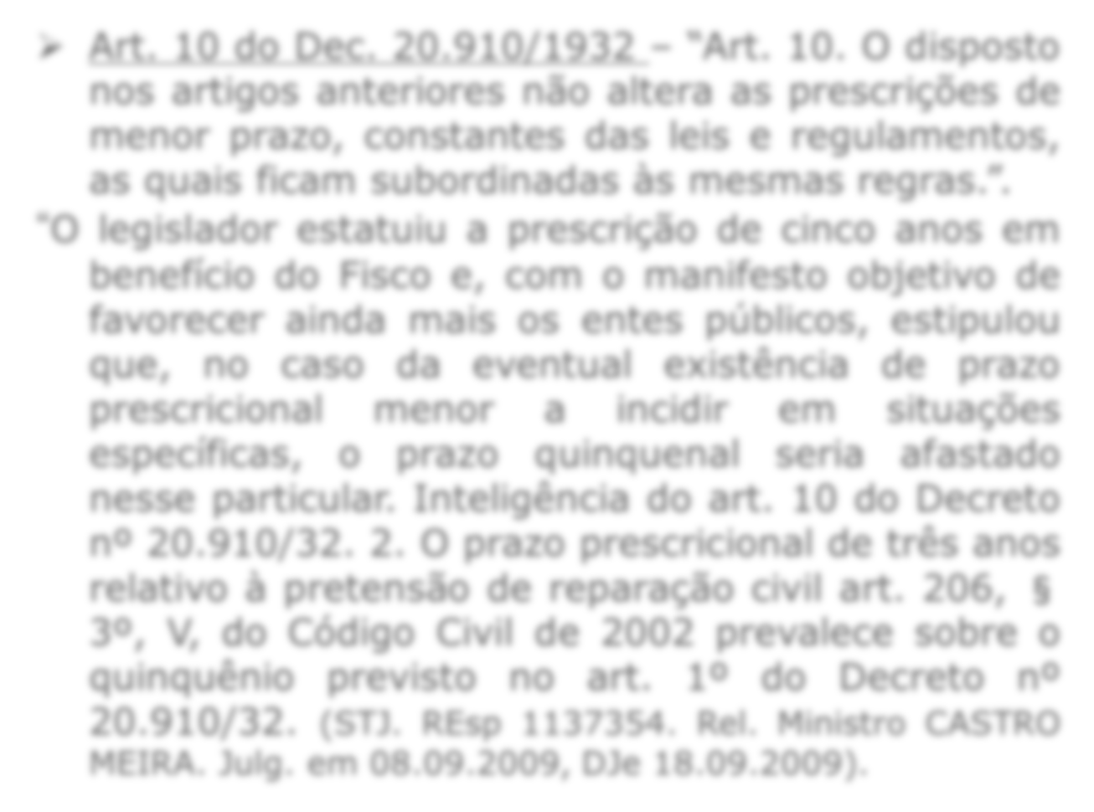


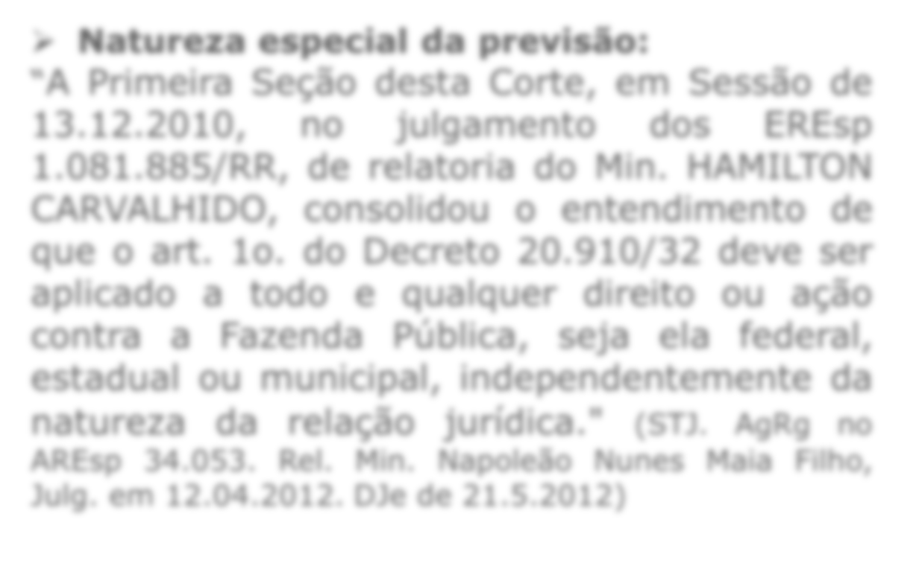


4. Prescrição
5 anos: Dec. 20.910/32
Art. 1º As dívidas passivas da União, dos Estados e dos Municípios, bem assim todo e qualquer direito ou ação contra a Fazenda federal, estadual ou municipal, seja qual for a sua natureza, prescrevem em cinco anos contados da data do ato ou fato do qual se originarem.
Natureza especial da previsão:
“A Primeira Seção desta Corte, em Sessão de 13.12.2010, no julgamento dos EREsp 1.081.885/RR, de relatoria do Min. HAMILTON CARVALHIDO, consolidou o entendimento de que o art. 1o. do Decreto 20.910/32 deve ser aplicado a todo e qualquer direito ou ação contra a Fazenda Pública, seja ela federal, estadual ou municipal, independentemente da
3 anos: Art. 206, §3º do CC
Art. 206. Prescreve: § 3o Em três anos: V - a pretensão de reparação civil.
Art. 10 do Dec. 20.910/1932 – “Art. 10. O disposto nos artigos anteriores não altera as prescrições de menor prazo, constantes das leis e regulamentos, as quais ficam subordinadas às mesmas regras”.
“O legislador estatuiu a prescrição de cinco anos em benefício do Fisco e, com o manifesto objeto de favorecer ainda mais os entes públicos, estipulou que, no caso da eventual existência de prazo prescricional menor a incidir em situações específicas, o prazo quinquenal seria afastado nesse particular. Inteligência do art. 10 do Decreto n. 20.910./32. 2. O prazo prescricional de três anos relativo à pretensão de reparação civil art. 206, §3º, V, do Código Civil de 2002 prevalece sobre o quinquênio previsto no art. 1º do Decreto n. 20.910/32 (STJ REsp 1137354, Rel. Ministro Castro Meira, J. em 09.09.2009, DJe 18.09.2009)
natureza da relação jurídica."
(STJ. AgRg no
AREsp 34.053. Rel. Min. Napoleão Nunes Maia Filho,
Julg. em 12.04.2012. DJe de 21.5.2012)

Slide 9




4. Prescrição
PESSOAS JURÍDICAS DE DIREITO PRIVADO
CONTRADIÇÃO:
Não se submetem à previsão especial do
Dec. 20.910/32
Enquanto as pretensões
indenizatórias contra as
PROCESSUAL CIVIL. AÇÃO DE COBRANÇA. FUNDAÇÃO DE DIREITO PRIVADO. PRAZO PRESCRICIONAL. DECRETO 20.910/32.
empresas públicas e
sociedades de economia
INAPLICABILIDADE. INCIDÊNCIA DO CÓDIGO CIVIL. 1. O Superior
mista, com personalidade
Tribunal de Justiça firmou o entendimento de que o prazo de
jurídica de direito
prescrição quinquenal previsto no Decreto 20.910/1932 não
privado, prescrevem em
se aplica às pessoas jurídicas de direito privado, mas tão
três anos, as ações de
somente àquelas de direito público. 2. A Fundação para o
responsabilidade civil do
Desenvolvimento de Recursos Humanos - FDRH é instituição de
direito privado, nos termos da lei que autorizou sua criação (art. 1º
Estado prescrevem somente depois de cinco anos.
da Lei Estadual 6.464/1972). Incidem, no presente caso, as
regras prescricionais dispostas no Código Civil.
(STJ. REsp
1.507.727. Rel. Ministro HERMAN BENJAMIN, Julg. em 23.05.15. DJe 30.6.2015).

Slide 10






5. Dilação probatória
“Por ser objetiva a responsabilidade civil na espécie, não quer dizer que o autor da ação indenizatória esteja desonerado de toda prova” (Theodoro, p. 121).
da
(THE O, ).
Art. 373. O ônus da prova incumbe: I - ao
autor, quanto ao fato constitutivo de seu
“Desta forma, o risco administrativo não significa que a Administração deva indenizar
direito; II - ao réu, quanto à existência de fato impeditivo, modificativo ou extintivo do direito do autor.
sempre e em qualquer caso o dano sofrido pelo particular, significa que a vítima fica dispensada de provar a culpa da Administração. Ora, na ação de ressarcimento com fundamento na responsabilidade objetiva prevista no art. 37, § 6º, da Constituição Federal,
INVERSÃO DO ÔNUS
“Presumida a culpa do agente ou falha anônima
basta o autor a demonstração do nexo de etiológico entre o fato lesivo (comissivo ou omissivo) imputável à Administração Pública e o dano de que se queixa. Presumida a culpa do agente, opera-se a inversão do ônus probatório com vistas à eventual exclusão de responsabilidade, cabendo, por isso, à entidade pública provar que o evento danoso ocorreu por
da máquina administrativa, opera-se a inversão
Regresso
do ônus probatório com vistas à eventual
exclusão de responsabilidade” (CAHALI, p. 192).
Autor: ônus de provar o nexo de causalidade e
a existência de um dano anormal e específico;
Estado: ônus de provar a inexistência do nexo
culpa exclusiva da vítima.” (TJ-SP. Apelação 994093806146. Relator: José Habice. Julg. em 26.07.2010. DJe 29.07.2010).
de causalidade através de algumas de suas
excludentes.

Slide 11


6. Reexame necessário (recurso de ofício)
Reexame necessário, recurso de ofício ou remessa necessária é a consumação dos princípios do duplo grau de jurisdição e da indisponibilidade do interesse público, adstrita às pessoas jurídicas de direito público, verificada através de automático encaminhamento dos autos em seu efeito devolutivo à Instância Judicial superior para que reanalise integralmente a subsunção dos pedidos e da causa de pedir às provas produzidas ao longo do processo.
O, ).
Art. 496. Está sujeita ao duplo grau de jurisdição, não produzindo efeito senão depois de confirmada pelo tribunal, a sentença:
I - proferida contra a União, os Estados, o Distrito Federal, os Municípios e suas respectivas autarquias e fundações de direito público;
II - que julgar procedentes, no todo ou em parte, os embargos à execução fiscal.
(...)
§ 3º Não se aplica o disposto neste artigo quando a condenação ou o proveito econômico obtido na causa for de valor certo e líquido inferior a:
I - 1.000 (mil) salários-mínimos para a União e as respectivas autarquias e fundações de direito público;
II - 500 (quinhentos) salários-mínimos para os Estados, o Distrito Federal, as respectivas autarquias e fundações de direito público e os Municípios que constituam capitais dos Estados;
III - 100 (cem) salários-mínimos para todos os demais Municípios e respectivas autarquias e fundações de direito público.
§ 4º Também não se aplica o disposto neste artigo quando a sentença estiver fundada em:
I - súmula de tribunal superior;
II - acórdão proferido pelo Supremo Tribunal Federal ou pelo Superior Tribunal de Justiça em julgamento de recursos repetitivos;
III - entendimento firmado em incidente de resolução de demandas repetitivas ou de assunção de competência;
IV - entendimento coincidente com orientação vinculante firmada no âmbito administrativo do próprio ente público, consolidada em manifestação, parecer ou súmula administrativa.

Slide 12



6. Reexame necessário (recurso de ofício)
CONSEQUÊNCIAS
Inexistência de preclusão
“Prevaleceu no âmbito da Primeira Seção desta Corte entendimento pelo não conhecimento do recurso especial pela ocorrência de preclusão lógica em relação ao recurso especial quando não há a interposição de apelação cível contra a sentença submetida a reexame necessário. Tal orientação foi firmada no julgamento do Recurso Especial
n. 1.052.615/SP, da relatoria da Ministra Eliana Calmon (DJe 18/12/2009). Todavia, a Corte Especial, na assentada de 29 de junho de 2010, por ocasião do julgamento do RESP 905.771/CE, da relatoria do Ministro Teori Albino Zavascki, modificou o posicionamento em referência, decidindo que o comportamento omissivo da Fazenda em interpor recurso de apelação não configura preclusão lógica
para um futuro recurso para as instâncias extraordinárias. (...)” (STJ. Resp. 897.265. Rel. Min. Mauro CAMPBELL MARQUES. Julg. em 21.06.2010. Dje 30.09.2010).
Pessoas jurídicas de direito privado
“Portanto, em regra, a remessa necessária não se aplica a pessoas jurídicas de direito privado, nem mesmo àquelas que integram a Administração Pública indireta, como é o caso de empresas públicas e sociedades de economia mista.”. (TALAMINI).
Reformatio in pejus
Súmula 45 do STJ: NO REEXAME NECESSÁRIO, É DEFESO, AO TRIBUNAL, AGRAVAR A
CONDENAÇÃO IMPOSTA À FAZENDA PUBLICA.

Slide 13
1. Sobre o processo de execução contra a pessoa jurídica de direito privado
7. Pontos de reflexão
prestadora de serviço público, em decorrência de ação de responsabilidade civil, reflita:
Como se dão os pagamentos de condenações judiciais por pessoas jurídicas de direito privado?
Sob a mesma sistemática disciplinada no art. 535 do NCPC, através de precatório?
O fundo garantidor do contrato de concessão aproveita o terceiro usuário enquanto exequente em ação reparatória contra a concessionária por responsabilidade civil com base no §6º do art. 37 da CF?
Sobre a contradição verificada no tópico relativo à prescrição, em sua opinião, não haveria quebra da isonomia em se admitir prazo menor, de 3 anos, para ações de responsabilidade contra a pessoa jurídica de direito privado e maior, de 5 anos, para a pessoa jurídica de direito público?
Por fim, admitir eventual denunciação à lide pelo Estado em face do agente público causador do dano não subverteria completamente a lógica processual estabelecida no §6º do art. 37 da CF, insculpida com base na teoria da dupla garantia?

Slide 14
Referências
CAHALI, Yussef Said. Responsabilidade Civil do Estado. 5ed. São Paulo: Revista dos Tribunais, 2014.
DI PIETRO, Maria Sylvia Zanella. Direito Administrativo. 26 ed. São Paulo: Editora Atlas, 2013.
TALAMINI, Eduardo. Reexame necessário: hipóteses de cabimento no CPC/15. Disponível em http://www.migalhas.com.br/dePeso/16,MI235769,31047Reexame+necessario+hipoteses+de+cabim ento+no+CPC15. Acesso em 13.04.17.
THEODORO, Humberto. Responsabilidade Civil: doutrina e jurisprudência. Rio de Janeiro: Aide Ed., 1993.

